Slide 1
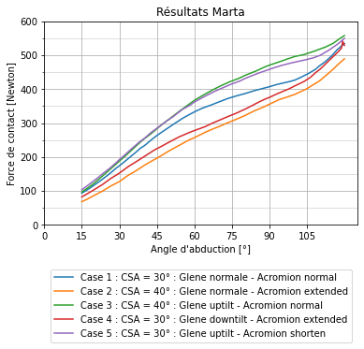
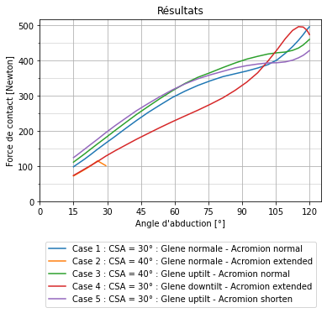

Slide 2
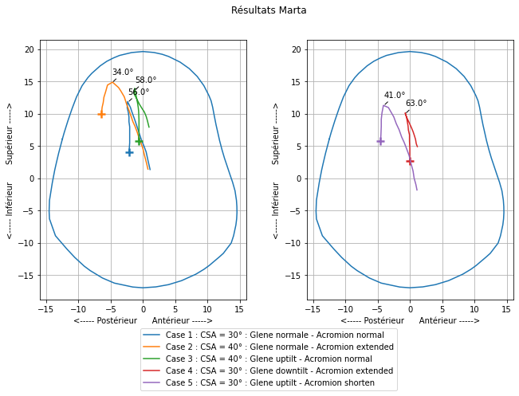
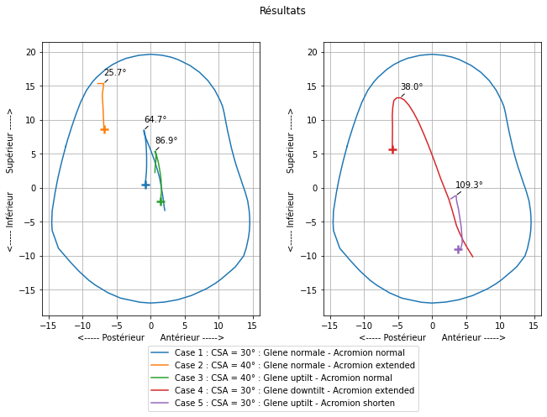

Slide 3
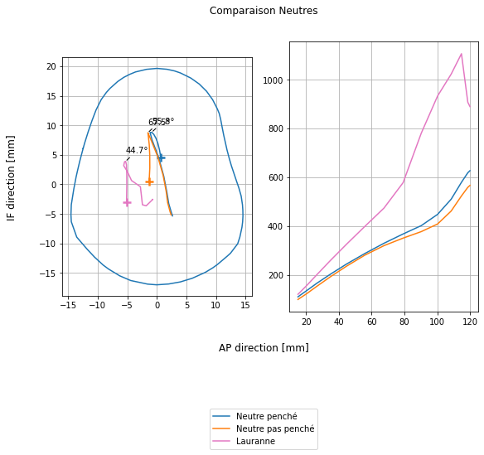

Slide 4
CSA | Scaling acromion | Marta tilt angle | Tilt angle Axe Global anteropostérieur | Tilt angle Axe scapula anteropostérieur | Tilt angle axe glenoid anteroposterior
30° | Normal | 4° | 2° | 2° | -3.5
40° | Extended | 4° | 2° | 2° | -3.5
40° | Normal | 10° | 11° | 14° | 16°
30° | Extended | -6° | -7° | -8° | -8.6
30° | Shorten | 10° | 11° | 14° | -16

Slide 5
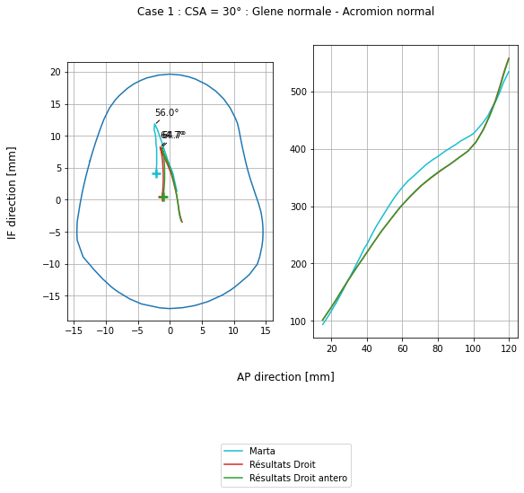

Slide 6
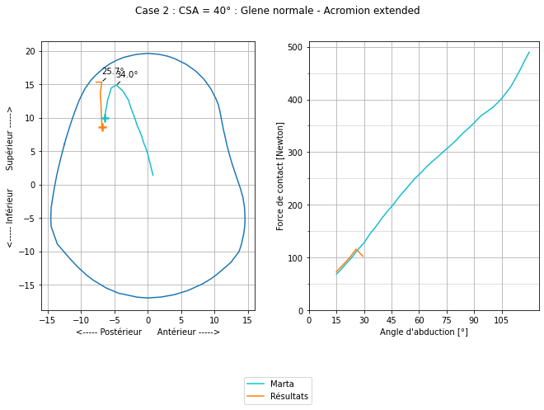

Slide 7
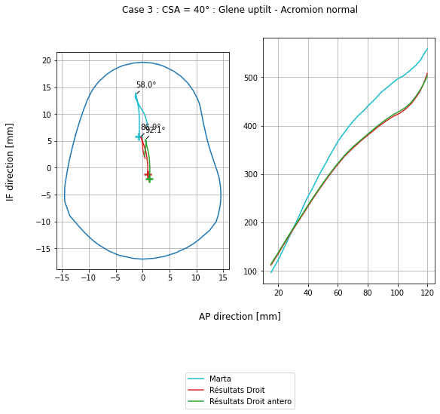

Slide 8
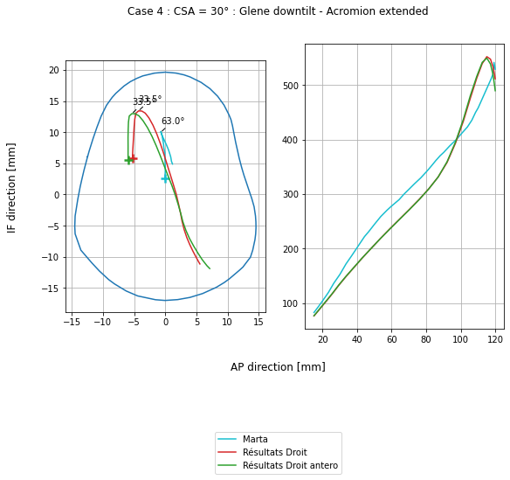

Slide 9
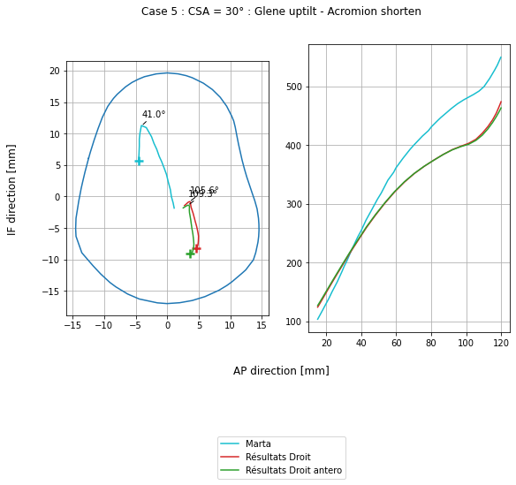

Slide 10
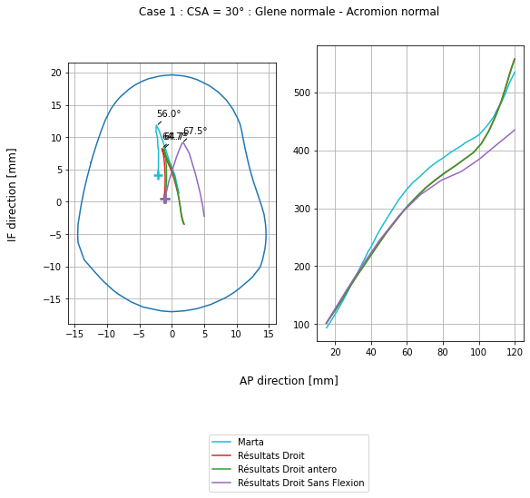
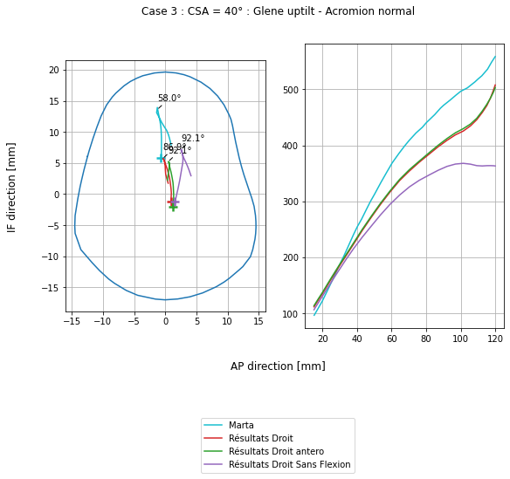
Effet de l’activation ou non de la flexion

Slide 11
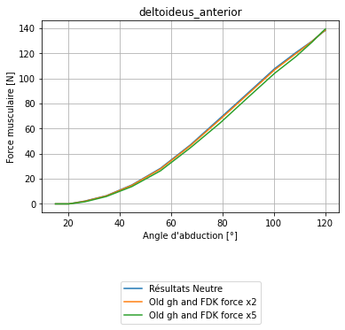
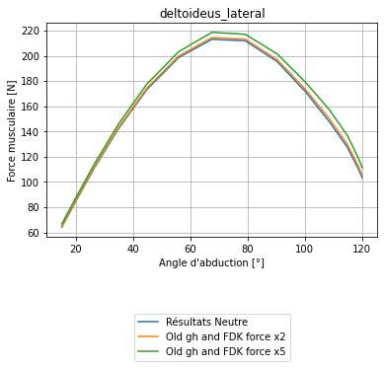
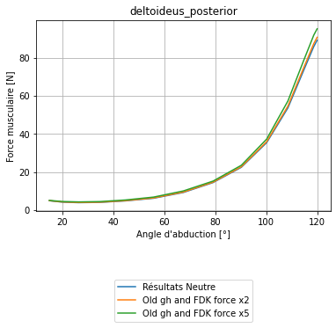

Slide 12
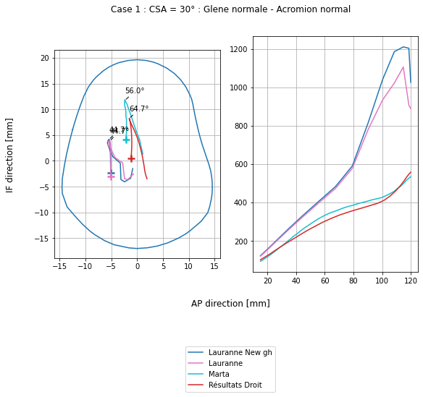
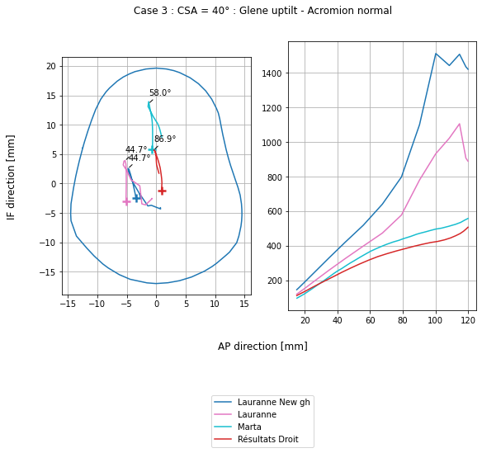
Effet mettre le tilt dans le code de Lauranne
Si on met le tilt directement dans le code de Lauranne →très loin de Marta. Donc deltoit wrapping fait beaucoup de différence
Et dans nos deux cas, pas overload de muscles alors que toujours le cas pour Lauranne

Slide 13
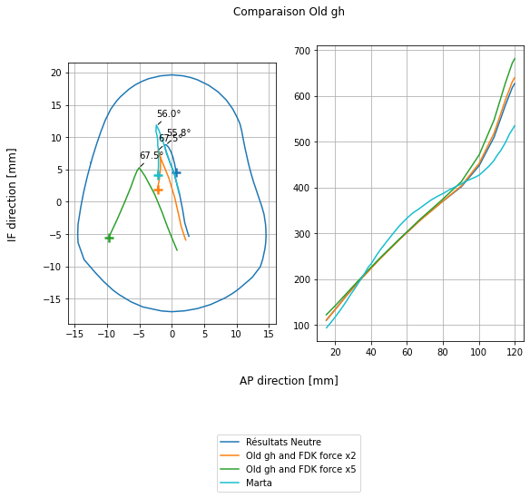
Effet d’augmenter la force du FDK
Augmente la force ressort → COP se déplace vers dans la direction de la force (-x,-y)
Force du ressort a un peu d’influence sur la force de contact

Slide 14
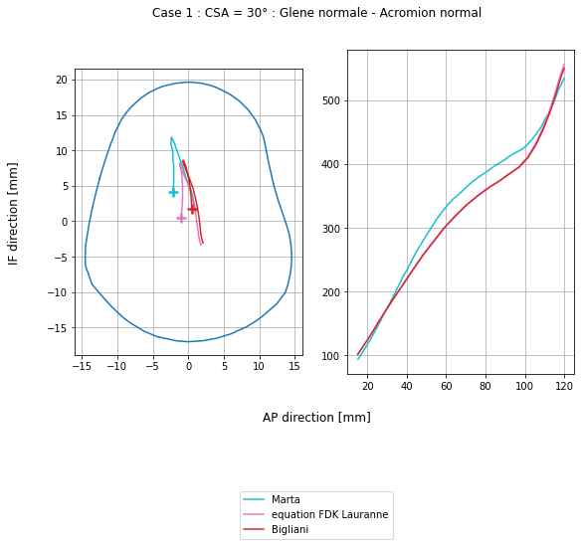
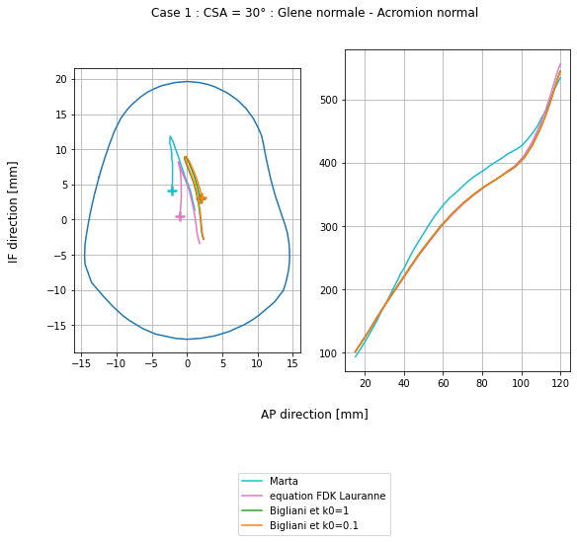
Influence de k0 dans eq FDK
Influence choix equation

Slide 15
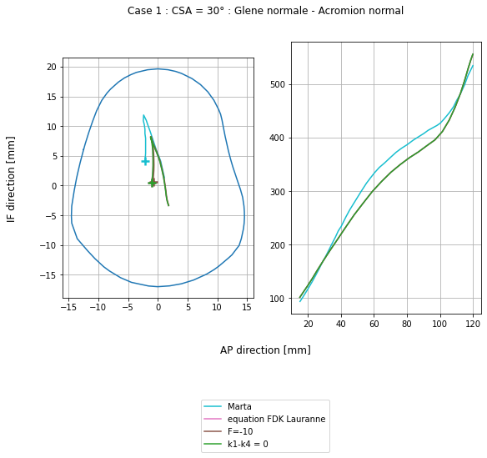
Influence de Epsilon

Slide 16
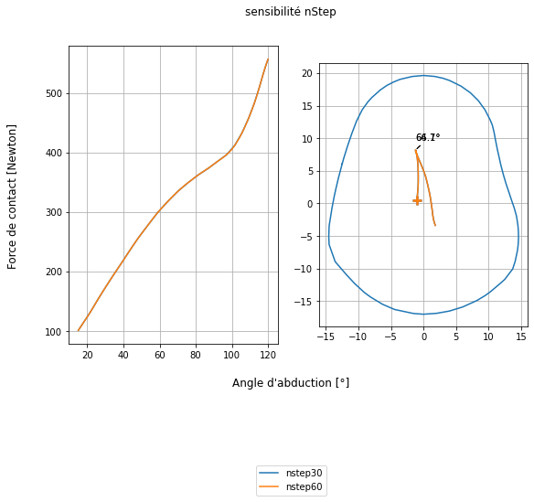
Sensibilité à nstep
Quand nstep >30 pas de différence.
Quand >30 modèle a tendance à être plus instable

Slide 17
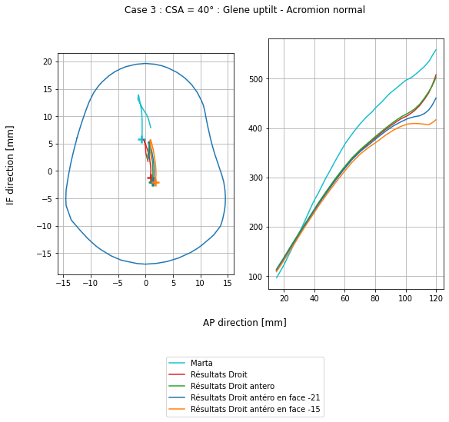
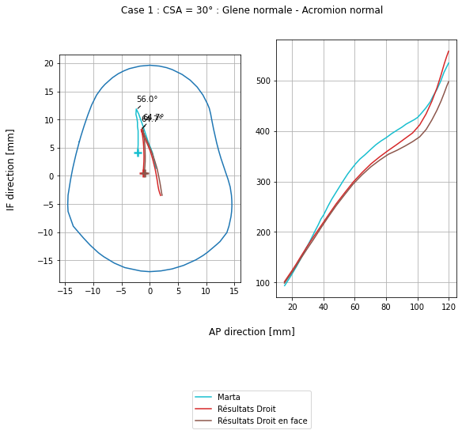
Correction External rotation pour correspondre à Lauranne Angle = 7°
Juste effet sur la force en la réduisant, pas effet sur le COP
J’imagine car le COP s’ajuste à une position d’équilibre du FDK et que la correction n’influence que la force de contact

Slide 18
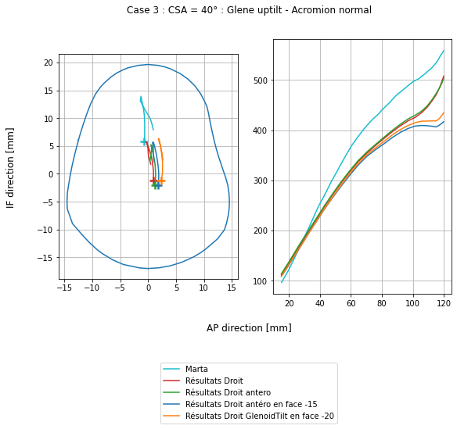
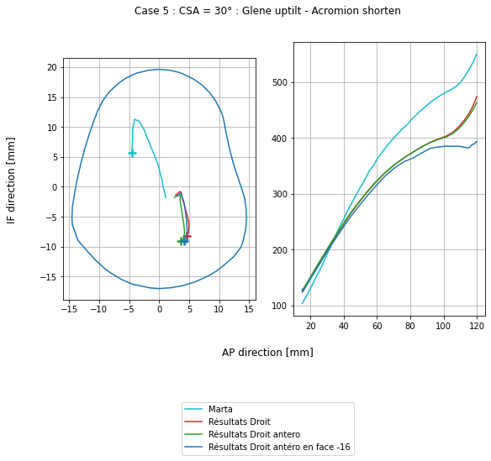
Correction External rotation pour correspondre à Lauranne Angle = 7° Avec Glentilt autour axe glenoid

Slide 19
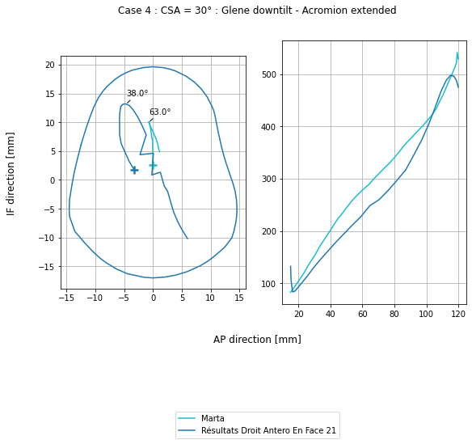

Slide 20
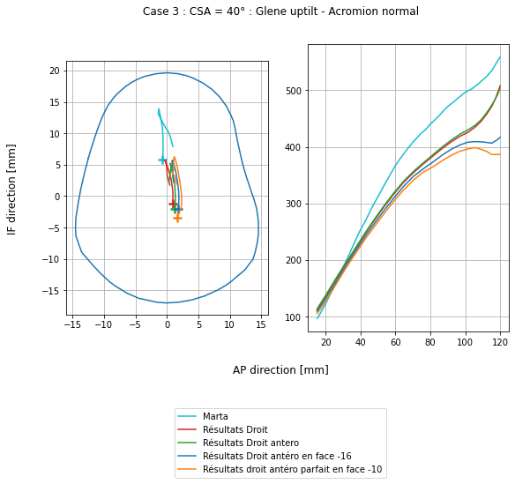
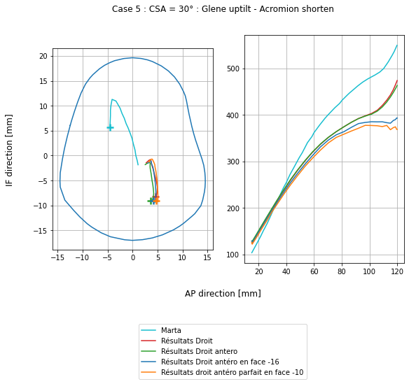
Correction External rotation pour être exactement en face (angle=0°)

Slide 21
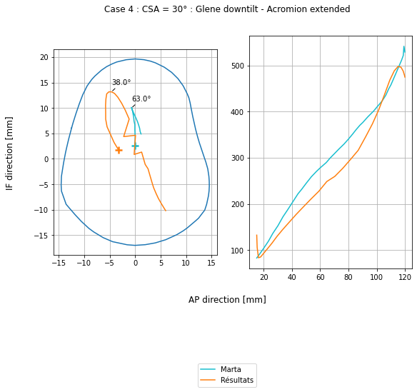
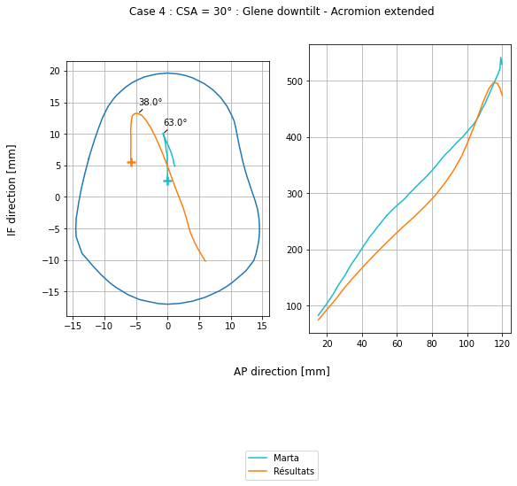
Étude sur les paramètres algo FDK
AdaptativeForceTol = On
AdaptativeForceTol = Off

Slide 22
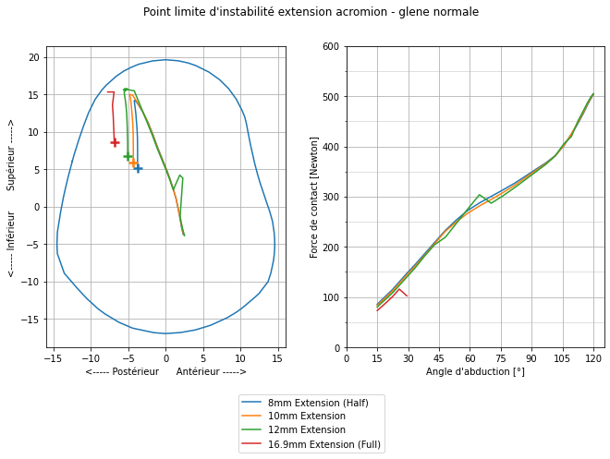
Étude sensibilité sur instabilité en fonction longueur acromion

Slide 23
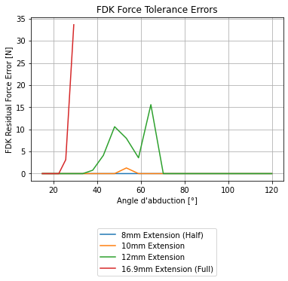
Étude sensibilité sur instabilité en fonction longueur acromion

Slide 24
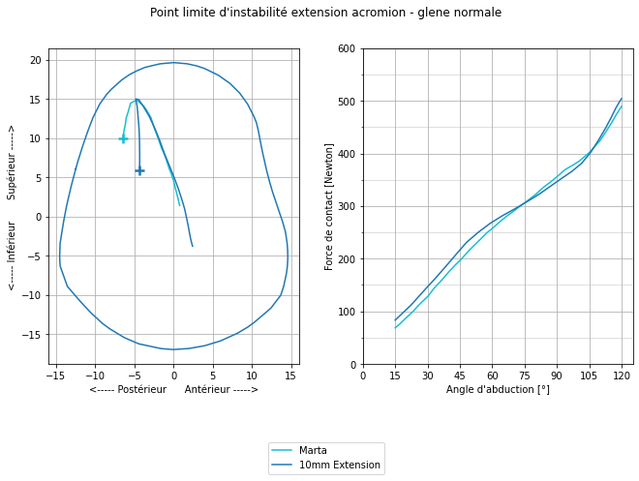
Étude sensibilité sur instabilité en fonction longueur acromion

Slide 25
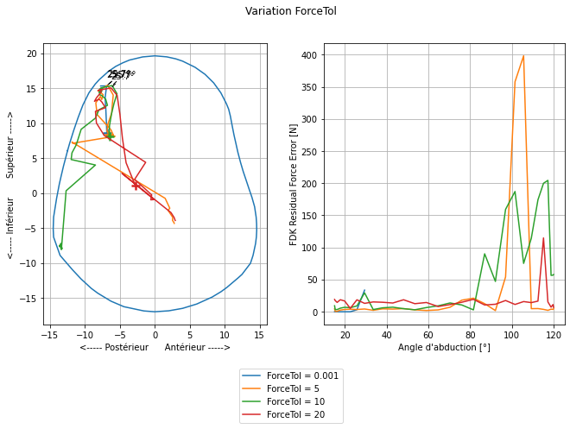
Étude sensibilité ForceTol sur instabilité case2

Slide 26
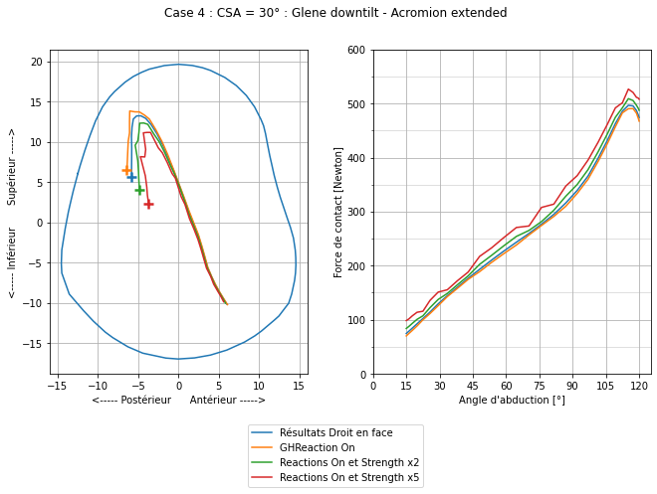
Étude sensibilité ReactionsOn

Slide 27
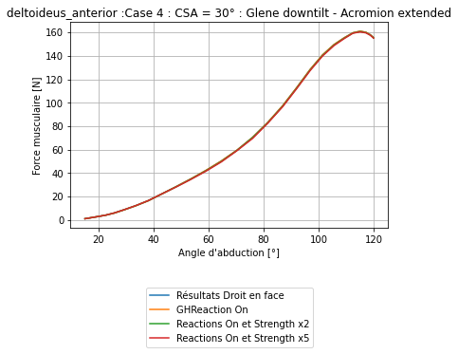
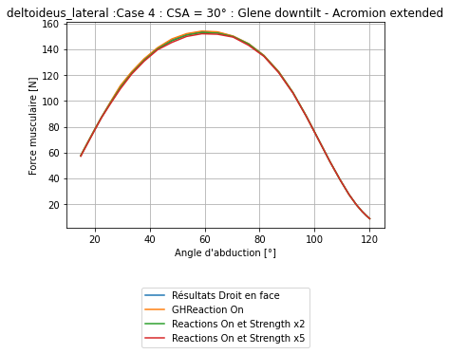
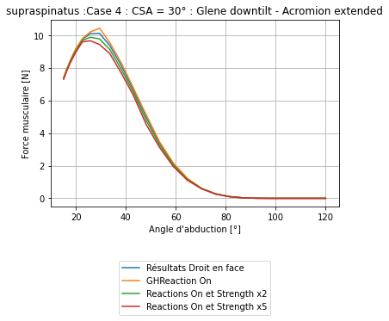
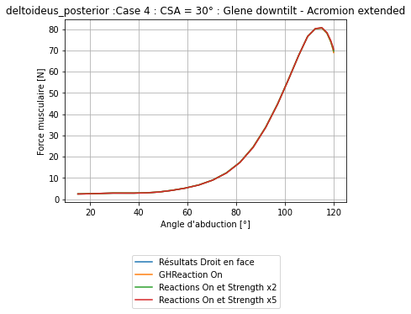
Étude sensibilité ReactionsOn

Slide 28
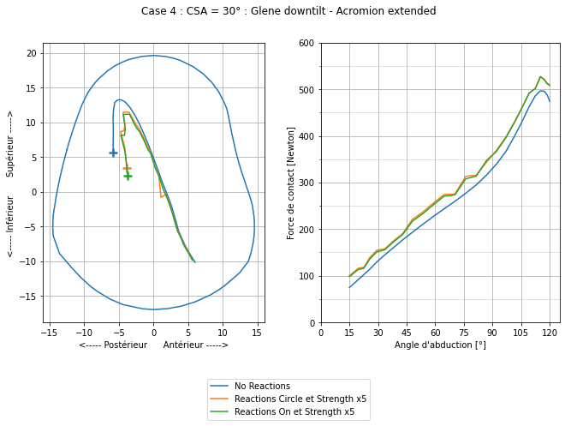
Étude sensibilité ReactionsOn Circle ou non

Slide 29
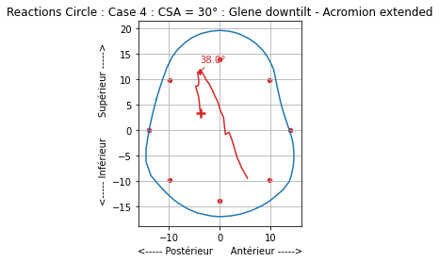

Slide 30
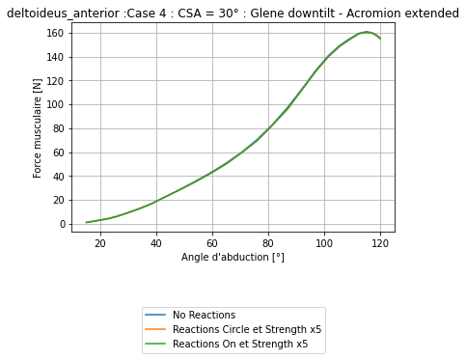
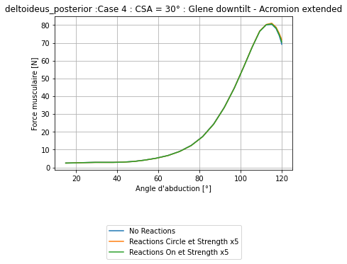
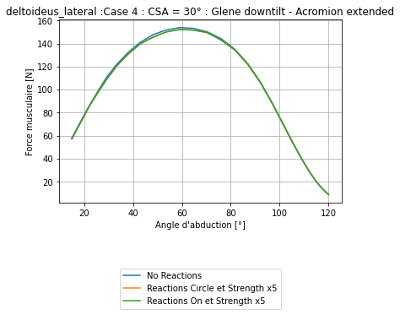
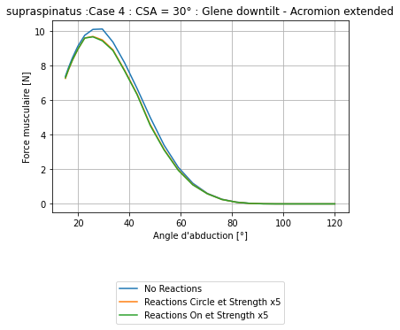
Étude sensibilité ReactionsOn Circle ou non

Slide 31
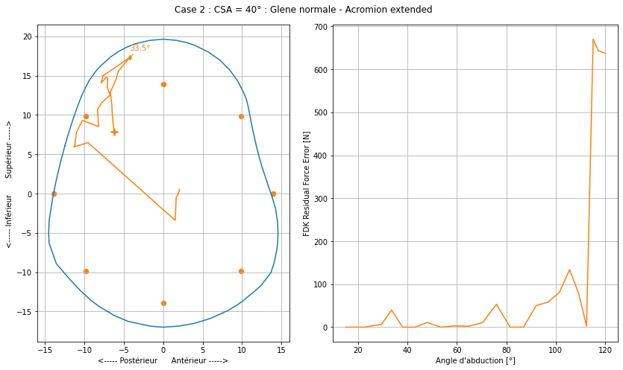
Reactions on + case 2 circle

Slide 32
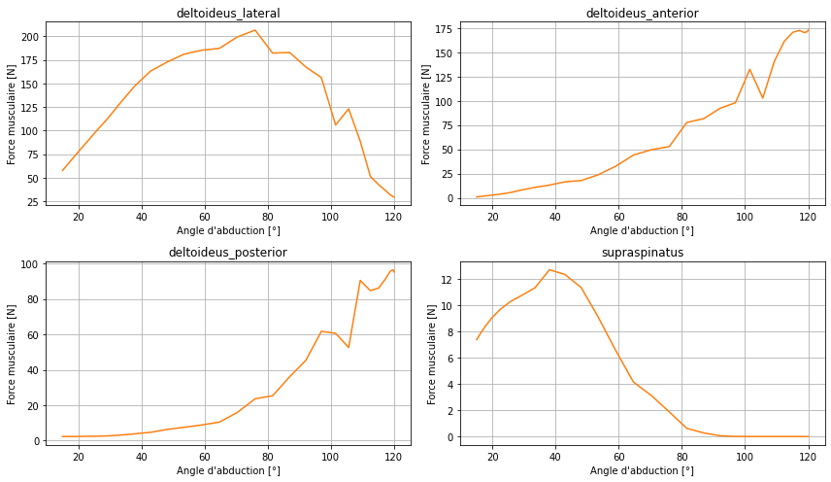
Reactions on + case 2 circle

Slide 33
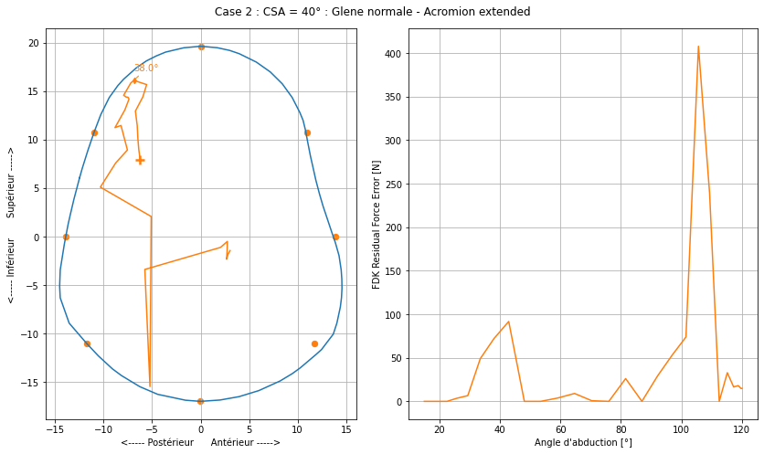
Reactions on + case 2 Edge

Slide 34
Reactions on + case 2 Edge

Slide 35
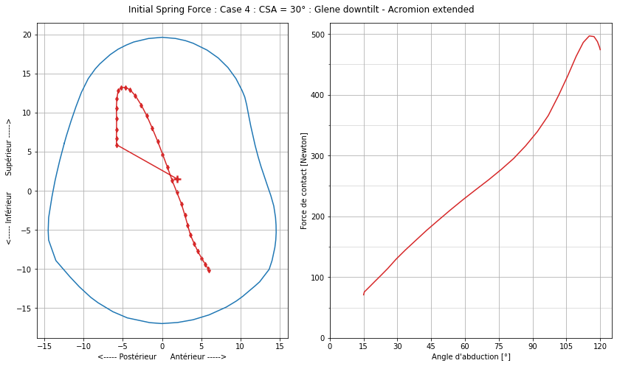

Slide 36

Étude sensibilité CustomSpring Force : centrer le COP_{i}

Slide 37

Étude sensibilité CustomSpring Force : centrer le COP_{i}

Slide 38

Étude sensibilité CustomSpring Force : centrer le COP_{i}

Slide 39

Étude sensibilité CustomSpring Force : centrer le COP_{i}

Slide 40

Étude sensibilité CustomSpring Force : centrer le COP_{i}

Slide 41

Étude sensibilité CustomSpring Force : centrer le COP_{i}

Slide 42

Étude sensibilité CustomSpring Force : centrer le COP_{i}

Slide 43


Étude sensibilité CustomSpring Force : Fit le COP_{i} sur le COP_{i} de Marta

Slide 44

Étude sensibilité CustomSpring Force : Fit le COP_{i} sur le COP_{i} de Marta

Slide 45

Influence de GHReactions pour Case 1 + fit

Slide 46

Résultats avec une élévation dans le plan de la scapula

Slide 47

Résultats case 5 avec nouveau Wrapping deltoid

